Slide 1
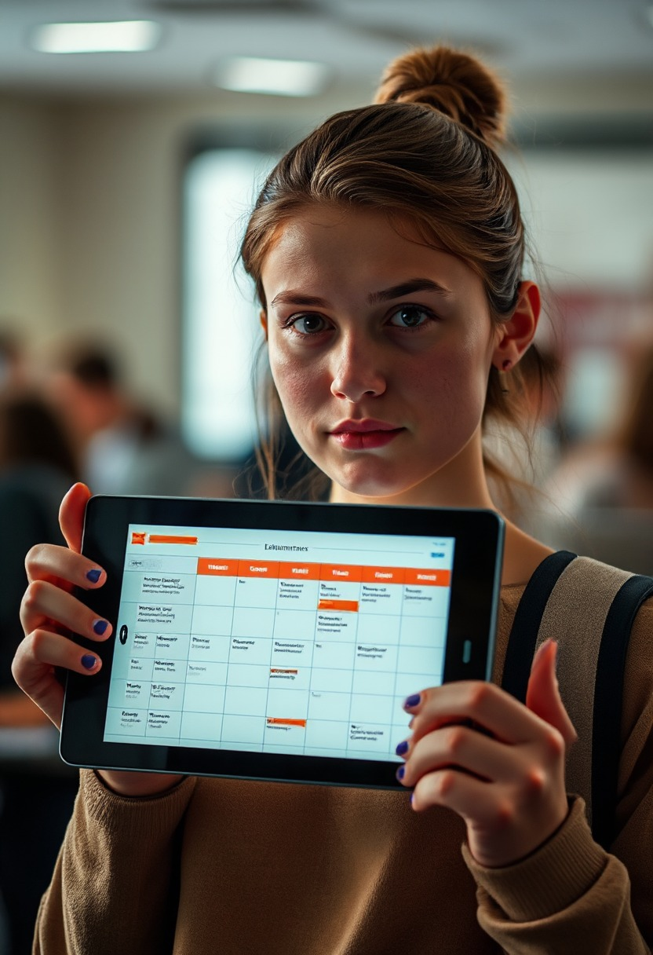
Дедлайн-Мастер: Решение
Меня зовут [Ваше Имя], и сегодня мы представим вам «Дедлайн-Мастер» — инновационное решение, разработанное для студентов, которые стремятся эффективно управлять своими учебными задачами и избегать стресса, связанного с пропущенными сроками. Мы понимаем, что современная студенческая жизнь требует баланса между интенсивной учебой и личными интересами, и наш продукт призван помочь в этом.

Slide 2

Проблема хаоса
Студенческая реальность
Учебная нагрузка
Последствия
Студенты 1-2 курсов часто оказываются в эпицентре учебного хаоса, где множество задач приводит к пропускам сроков.
Совмещение учебы с личными проектами увеличивает нагрузку и снижает успеваемость из-за упущенных дедлайнов.
Риск пропуска важных сроков напрямую влияет на академическую успеваемость и общий стресс студента.

Slide 3



Наше решение
Единое окно
Интуитивность
«Дедлайн-Мастер» — это централизованный цифровой сервис, который объединяет все учебные и личные сроки в одном удобном интерфейсе.
Мы создаем интуитивно понятный интерфейс, который не требует времени на освоение и позволяет сразу приступить к управлению задачами.
Возвращение контроля
Продукт призван вернуть студентам контроль над их расписанием, снижая уровень стресса и повышая продуктивность.

Slide 4

MVP Функционал
Добавление задач
Установка дедлайнов
Умная сортировка
Простое внесение любых учебных и личных поручений с возможностью указания деталей.
Четкое определение крайних сроков выполнения для каждой задачи, с возможностью выбора даты и времени.
Автоматическое ранжирование задач по срочности, чтобы студент всегда видел, что требует немедленного внимания.

Slide 5






Технологии
Бэкенд
Python (Django/Flask) или Node.js (Express) гарантируют быструю обработку данных, масштабируемость и надежный API.
Фронтенд
React или Flutter обеспечивают создание динамичного, отзывчивого и кроссплатформенного пользовательского интерфейса.
База данных
PostgreSQL используется для надежного и структурированного хранения всей информации о задачах и пользователях.

Slide 6

Демонстрация
1
Создание задачи
Пользователь вводит название и краткое описание новой учебной или личной задачи в соответствующее поле.
2
Установка дедлайна
Затем выбирается конкретная дата и время, до которого задача должна быть выполнена, используя удобный календарь.
3
Автоматическая сортировка
Система автоматически определяет срочность задачи и перемещает ее в верхнюю часть списка для немедленного внимания.

Slide 7




UI/UX Дизайн
Минимализм
Фокус на контенте
Интуитивность
Мы придерживаемся принципов минимализма, создавая чистый и спокойный интерфейс, который не перегружает пользователя визуально.
Основной упор делается на содержание задач и сроков, предоставляя пользователю только необходимую информацию.
Навигация и управление задачами максимально упрощены, чтобы любой студент мог легко освоить сервис без дополнительных инструкций.

Slide 8

Перспективы развития
Уведомления
Интеграция с календарями
Разработка системы умных уведомлений, интегрированной с Telegram, чтобы студенты получали своевременные напоминания о предстоящих дедлайнах и важных событиях.
Реализация двусторонней синхронизации с популярными сервисами, такими как Google Календарь, для обеспечения целостного управления временем.

Slide 9

Дальнейшее развитие
1
Аналитика
Добавление раздела статистики для анализа продуктивности и отслеживания прогресса по выполненным задачам.
2
Совместная работа
Внедрение функционала для обмена задачами и совместной работы над групповыми проектами с одногруппниками.
3
Персонализация
Возможность настройки тем оформления и уведомлений под индивидуальные предпочтения пользователя.

Slide 10

Вопросы к нам
Мы готовы ответить на ваши вопросы. Обычно на этом этапе комиссии интересуются следующими аспектами: Каким образом планируется монетизация продукта, если таковая предусмотрена? Какие ключевые метрики успеха вы будете отслеживать для оценки эффективности «Дедлайн-Мастера»? В чем заключаются ваши основные конкурентные преимущества перед существующими решениями на рынке?

